Slide 1
Песни кинофильма
«Приключения Буратино»
Подготовили ученики СОШ №7 г.Туймазы
Гараева Аделия,
Гараев Булат

Slide 2
«Приключения Буратино» -
музыкальный телевизионный фильм создан на киностудии
«Беларусфильм» в 1975 году.
Режиссер – Леонид Нечаев
Композитор – Алексей Рыбников
Стихи – Булата Окуджавы, Юрия Энтина
В главных ролях:
Дмитрий Иосифов – Буратино
Николай Гринько – папа Карло
Юрий Катин-Ярцев – Джузеппе
Роман Столкарц – Пьеро
Владимир Этуш – Карабас-Барабас
Елена Санаева – лиса Алиса
Ролан Быков – кот Базилио
Татьяна Проценко – Мальвина
Томас Аугустинас – Артемон
Григорий Светлорусов – Арлекин
Рина Зеленая – черепаха Тортила
Владимир Басов – Дуремар
Баадур Цуладзе – хозяин харчевни трех пескарей

Slide 3
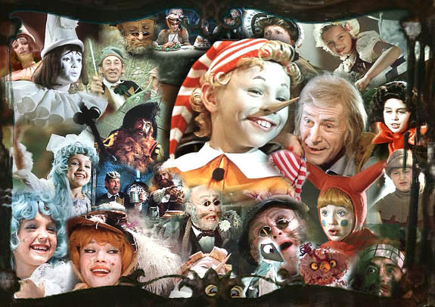
Мы попадаем
в неповторимую атмосферу сказки
благодаря песням фильма.
Фильм музыкальный и музыка в нем гениальна!

Slide 4
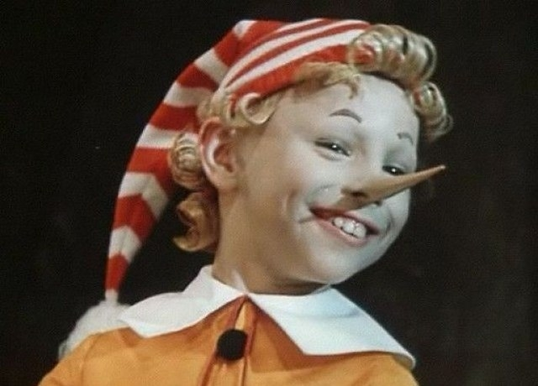
Песня «Бу – ра – ти – но» - гимн детства
на стихи Юрия Энтина
Озорная и радостная!
Песня дает незабываемые эмоции!

Slide 5
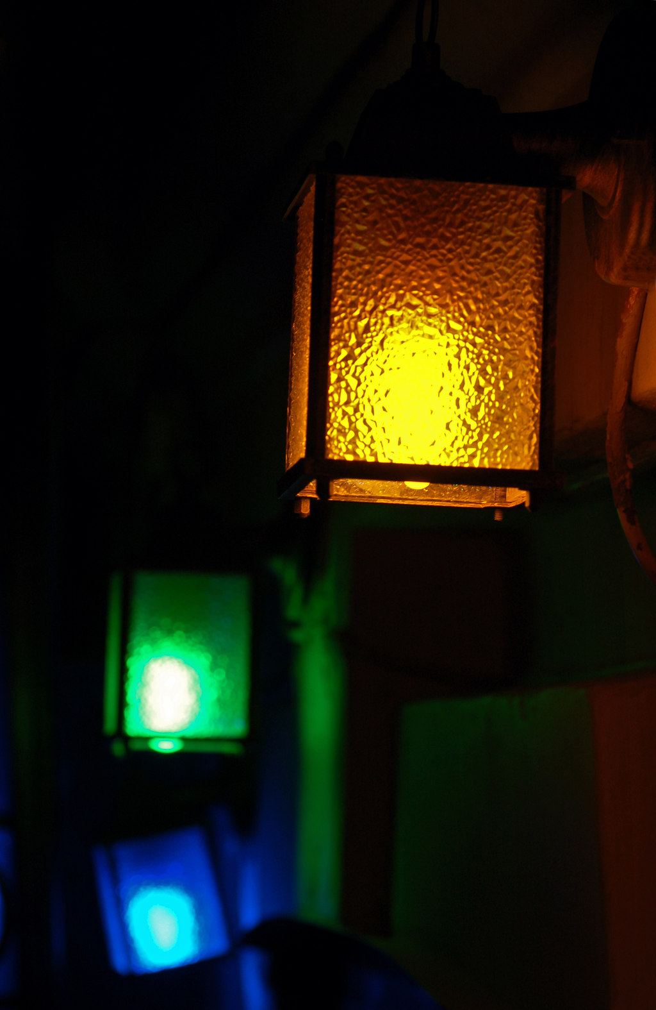
Песня фонарщиков
на стихи Булата Окуджавы
Волшебная песня, новогодняя мелодия!

Slide 6
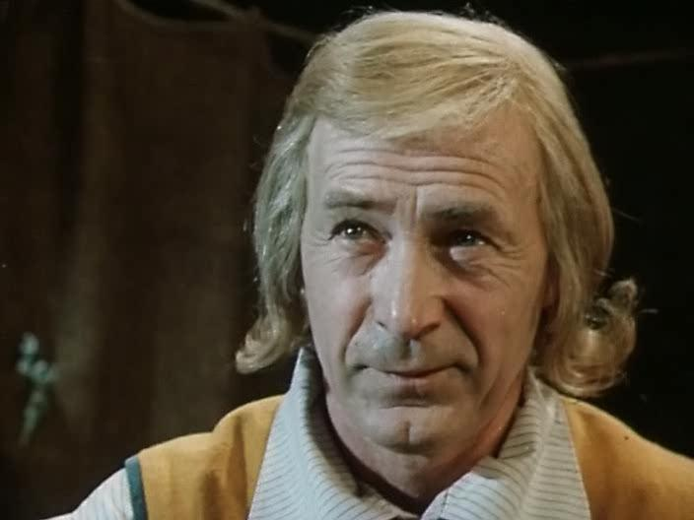
Песня папы Карло
на стихи Булата Окуджавы
Мелодия красиво рисует характер персонажа

Slide 7
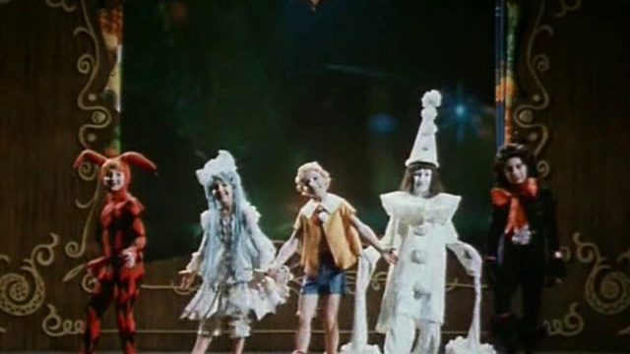
Песня кукол
на стихи Юрия Энтина
Отличная мелодия, хороший ритм!

Slide 8
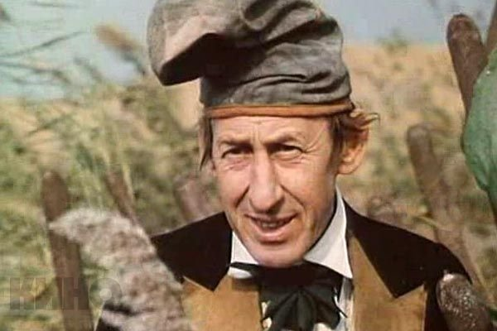
Песня Дуремара
на стихи Юрия Энтина
Замечательная мелодия!

Slide 9
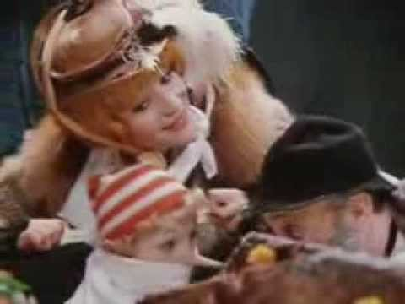
Песня « О жадинах, хвастунах и дураках»
на стихи Булата Окуджавы
Песня-танец лисы Алисы и кота Базилио
просто потрясающая, мелодия – объедение!

Slide 10
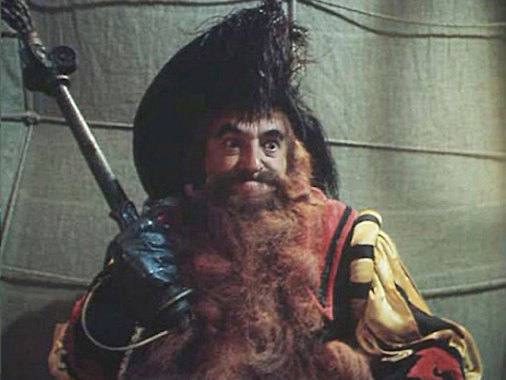
Песня Карабаса
на стихи Булата Окуджавы
Оригинальная и интересная!

Slide 11
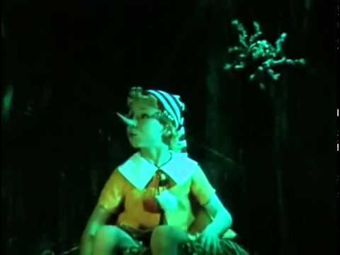
Песня пауков и Буратино
На стихи Юрия Энтина
Завораживающая мелодия!

Slide 12
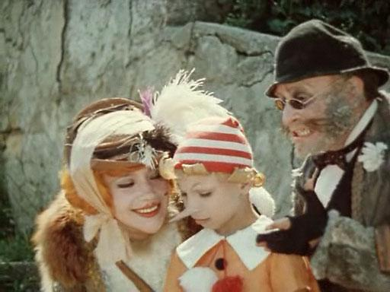
Песня о Поле Чудес
на стихи Булата Окуджавы
Красивая чудесная песня!

Slide 13
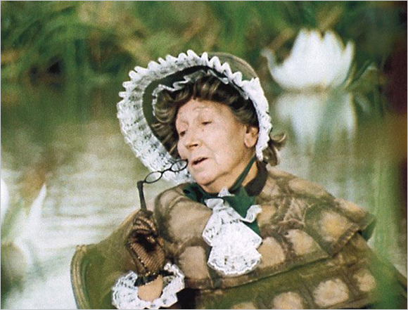
Романс Тортилы
на стихи Юрия Энтина
Тортила очень трогательно исполняет песню про «300 лет тому назад».

Slide 14
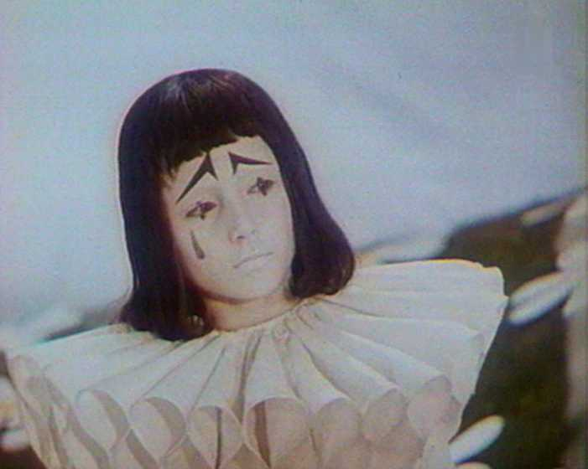
Серенада Пьеро
На стихи Булата Окуджавы
Приятная песня и чудесный голос!

Slide 15
Мы очень любим песни из кинофильма «Приключения Буратино»!
Музыка Алексея Рыбникова пестрит многокрасочностью и красотой!
Эти незабываемые песни мы слушаем с восторгом
и с удовольствием поем в караоке.
«Приключения Буратино» - наша сказка, сказка детства.
Мы часто смотрим фильм и не хотим взрослеть!
Ведь черепаха Тортила дает нам совет: «Юный друг, всегда будь
Юным, ты взрослеть не торопись»…

Slide 16
Это лучший в мире музыкальный фильм!
Если бы у нас была возможность сняться в фильме
«Приключения Буратино», то Булат хотел бы попробовать себя
в роли Буратино, Аделия исполнила бы танец и песню фонарщиков,
вдвоем сыграли бы в театре кукол,
потому что мы любим музыку, театр, любим танцевать.
Мюзикл «Приключения Буратино» не смотришь,
а участвуешь в нем.

